Slide 1

Lập trình đa nền tảng với react
Bài 2: SỬ DỤNG CÁC THÀNH PHẦN TRONG REACT NATIVE
Phần 1: Sử dụng State, Props

Slide 2

Mục tiêu
Giới thiệu chung về State trong React Native
Kết hợp State và Props trong React Native
Định dạng cho ứng dụng React bằng Styling
Đáp ứng các kích cỡ màn hình khác nhau trong React Native

Slide 3
Các khái niệm: State
Dữ liệu bên trong các thành phần của REACT được quản lý bởi state và props.
State là thành phần có thể thay đổi, còn props thì không thể thay đổi
State có thể update trong tương lai, còn props thì không thể update

Slide 4
Các khái niệm: State
Sử dụng State:
Chúng ta sử dụng trong index.ios.js hoặc index.android.js
State được định nghĩa trong Home class bằng cách sử dụng cú pháp state = {}
Cú pháp:
state = {
myState: 'Day la trang thai state'
}

Slide 5
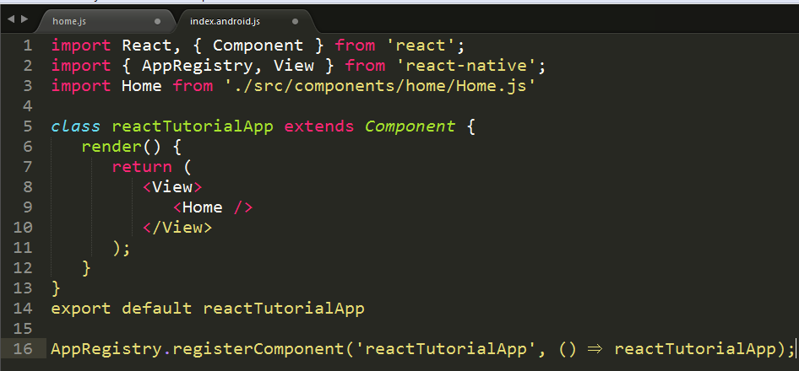
Demo: State
File Index.android.js

Slide 6
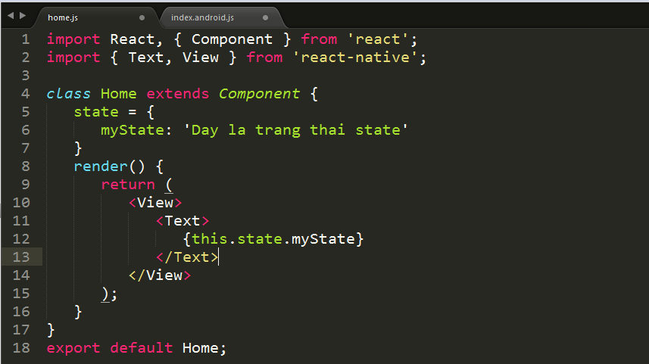
Demo: State
File src/components/home/Home.js

Slide 7
Các khái niệm: State
Update State:
Chúng ta có thể update bằng cách tạo ra chức năng deleteState và gọi nó bằng cách sử dụng cú pháp:
Cú pháp:
onPress = {this.deleteText}

Slide 8
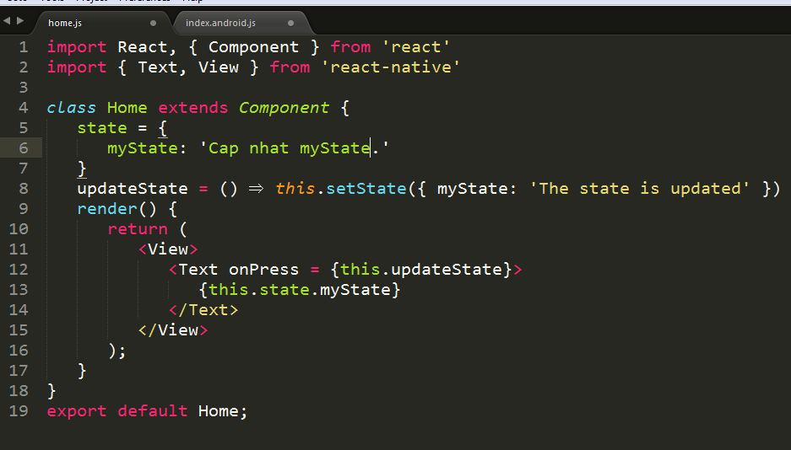
Demo: Update State
File src/components/home/Home.js

Slide 9
Các khái niệm: State
Ngoài ra chúng ta có thể dụng state theo cú pháp sau:
class Home extends Component { constructor(){
super() this.updateState = this.updateState.bind(this)
}
updateState(){ // }
render(){ // }
}

Slide 10
Các khái niệm: Props
Các thành phần trình bày sẽ nhận được tất cả dữ liệu bằng cách chuyển các props. Chỉ các thành phần container phải có state.
Cập nhật thành phần Container :
Thành phần này sẽ xử lý State, vượt qua các props để đến các thành phần trình bày trên ứng dụng.

Slide 11
Các khái niệm: Props
Cập nhật thành phần Container :
Thành phần container chỉ được sử dụng để xử lý State. Tất cả các chức năng liên quan đến view sẽ được xử lý trong các thành phần trình bày presentation.

Slide 12
Cú pháp sử dụng Props
Muốn pass qua props ta dùngcú pháp sau:
myText = {this.state.myText}
Và
deleteText = {this.deleteText}

Slide 13
Thành phần trình bày (presentation Component)
Bây giờ chúng ta sẽ tìm hiểu được thành phần trình bày là gì và nó hoạt động như thế nào?
Các thành phần trình bày chỉ nên sử dụng để trình bày view cho người sử dụng.
Các thành phần này không có trạng thái state.

Slide 14
Thành phần trình bày (presentation Component)
Thành phần này nhận được tất cả các dữ liệu và chức năng như là props.
Thực tiễn tốt nhất là sử dụng càng nhiều thành phần trình bày trong ứng dụng càng tốt.

Slide 15
Cú pháp sử dụng Presentational Component
Thành phần này sẽ nhận props, trả về view, trình bày dữ liệu text
Cú pháp trình bày dữ liệu text:
{props.myText}
Sau đó gọi chức năng {props.deleteText} khi user click vào text

Slide 16
Lập trình đa nền tảng với react
Bài 2: SỬ DỤNG CÁC THÀNH PHẦN TRONG REACT NATIVE
Phần 2: Sử dụng Styling, Flexbox

Slide 17
Các khái niệm: Styling
Styling: Dùng để định dạng cho ứng dụng React Native
Có 2 cách định dạng:
Inline
Tạo StyleSheet

Slide 18
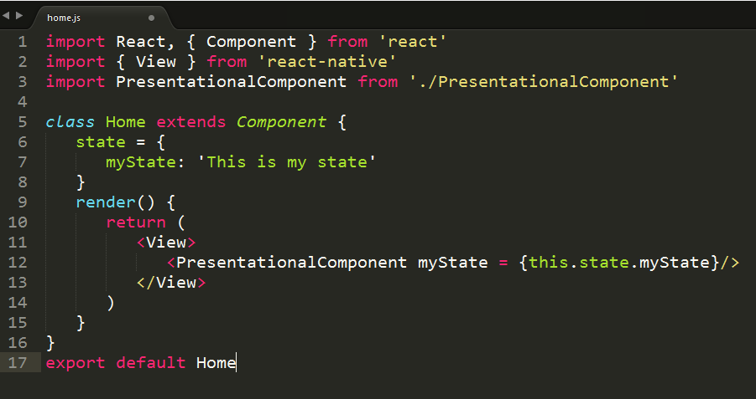
Các khái niệm: Styling
Đối với Container Component
File src/components/home/Home.js

Slide 19
Các khái niệm: Styling
Đối với Presentational Component
File src/components/home/PresentationalComponent.js
Ta sẽ sử dụng cách Import Stylesheet
Ở phần bottom của file, chúng ta tạo một StyleSheet

Slide 20
Các khái niệm: Styling
Đối với Presentational Component
File src/components/home/PresentationalComponent.js
Sau đó assign nó bằng hằng số Style
Chú ý rằng tất cả style ở trong camelCase
Chúng ta không sử dụng pixel hoặc % cho Styling

Slide 21
Các khái niệm: Styling
Đối với Presentational Component
File src/components/home/PresentationalComponent.js
Để áp dụng Style vào text, ta dùng cú pháp sau:
style = {styles.myText}

Slide 22
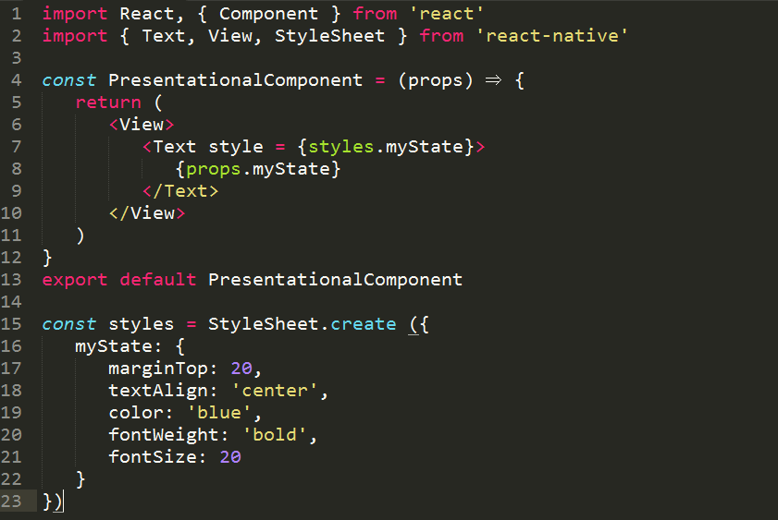
Các khái niệm: Styling
Đối với Presentational Component

Slide 23
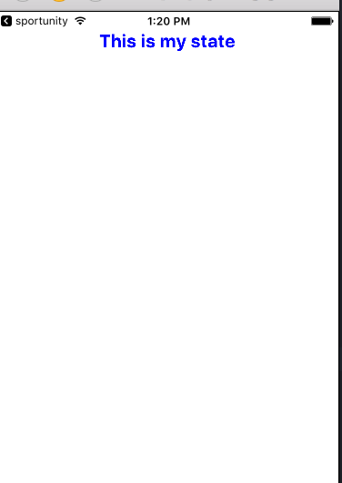
Các khái niệm: Styling
Chạy chương trình ta có kết quả:

Slide 24
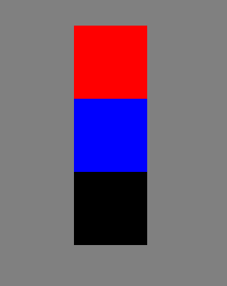
Các khái niệm: Flexbox
Flexbox: Dùng để Đáp ứng các kích cỡ màn hình khác nhau trong React Native
Chúng ta dùng để thay đổi thành phần PresentationalComponent

Slide 25
Các khái niệm: Flexbox
Layout: Để đạt được bố cục mong muốn, flexbox cung cấp ba thuộc tính chính – flexDirection, justifyContent và alignItems.
Thuộc tính flexDirection:
Giá trị: 'column', 'row‘
Mô tả: Được sử dụng để chỉ định các phần tử sẽ được căn chỉnh theo chiều dọc hoặc chiều ngang.

Slide 26
Các khái niệm: Flexbox
Layout: Để đạt được bố cục mong muốn, flexbox cung cấp ba thuộc tính chính – flexDirection, justifyContent và alignItems.
Thuộc tính justifyContent:
Giá trị: 'center', 'flex-start', 'flex-end', 'space-around', 'space-between'
Mô tả: Được sử dụng để xác định làm thế nào để các thành tố được phân phối bên trong container.

Slide 27
Các khái niệm: Flexbox
Layout: Để đạt được bố cục mong muốn, flexbox cung cấp ba thuộc tính chính – flexDirection, justifyContent và alignItems.
Thuộc tính alignItems:
Giá trị: 'center', 'flex-start', 'flex-end', 'stretched'
Mô tả: Được sử dụng để xác định các yếu tố nên được phân phối như thế nào bên trong các container dọc theo trục thứ cấp (đối diện của flexDirection)

Slide 28
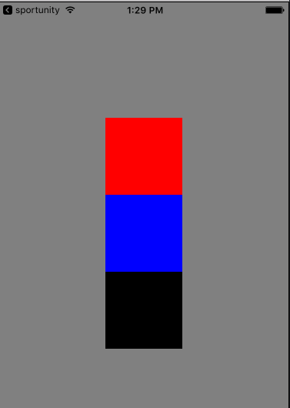
Demo: Flexbox
Flexbox có hình ảnh như sau

Slide 29

Tổng kết
Giới thiệu chung về State trong React Native
Kết hợp State và Props trong React Native
Định dạng cho ứng dụng React bằng Styling
Đáp ứng các kích cỡ màn hình khác nhau trong React Native

Slide 30



Cảm ơn

